Slide 1
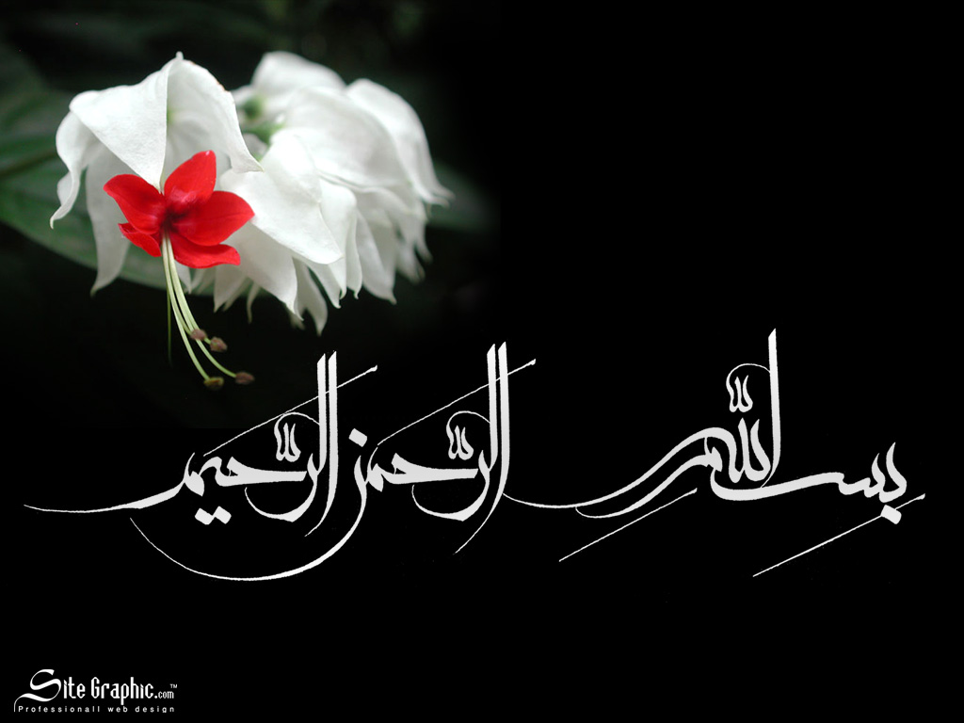

Slide 2
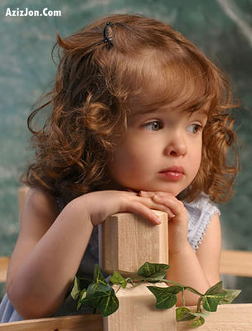

Slide 3
مسمومیت ها

Slide 4
مسمومیت گوارشی:
اقدامات کلی 3 مرحله است:
تشخیص نوع سم
رقیق کردن سم
خارج کردن سم از معده
نکات مهم:
از دادن آب نمک به کودکان بپرهیزید.
در صورتی که مسمومیت در اثر مصرف مواد اسیدی، قلیایی، فرآورده های نفتی می باشد به هیچ عنوان عمل رقیق کردن، وادار کردن به استفراغ را انجام ندهید.
در افراد بیهوش، افرادی که تشنج کرده، بیمارانی که سابقه ی ناراحتی قلبی دارند، زنان باردار عمل وادار کردن به استفراغ انجام ندهید.
سم بوتولیسم

Slide 5
مسمومیت های تنفسی:
شل نمودن یقه و کمربند
دادن اکسیژن 100%
مسمومیت های تماسی:
شستشوی پوست با مقادیر زیاد آب به مدت 20 دقیقه
در آوردن لباس یا جواهرآلات
شستشوی محل با آب و صابون

Slide 6
مسمومیت های تزریقی:
گاز گرفتگی حیوانات:
شستن زخم با صابون و آب گرم
خشک کردن و پوشاندن زخم با چسب زخم
مار گزیدگی:
بیمار را آرام کنید و کمک کنید تا دراز بکشد.
شستشوی محل گزیدگی با آب و صابون
استفاده از باند محدود کننده در 3سانتی متری بالای محل گزش
نیش حشرات:
بررسی ABC
سرد نمودن محل با کیسه ی آب یخ
خارج کردن نیش حشره با انبرک نوک تیز
استفاده از پماد کالامین

Slide 7
عقرب گزیدگی:
خواباندن مصدوم به پشت و بستن 3سانتی متری بالای محل گزش با باند محدود کننده
سرد نمودن محل با کیسه ی آب یخ

Slide 8


